Slide 1


ỦY BAN NHÂN DÂN QUẬN LONG BIÊN
TRƯỜNG MẦM NON TUỔI HOA
LĨNH VỰC PHÁT TRIỂN NHẬN THỨC
Hoạt động: Khám phá xã hội
Đề tài: Tìm hiểu về ngày Nhà giáo Việt Nam
Lứa tuổi: 4 – 5 tuổi
Giáo viên: Hoàng Thị Hoa
Năm học: 2022 - 2023

Slide 2
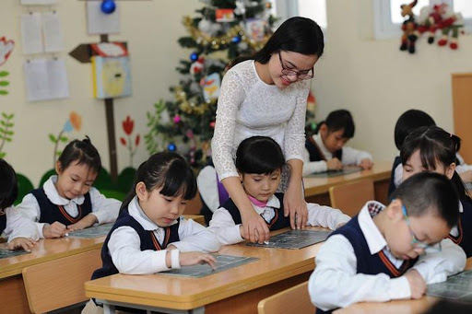

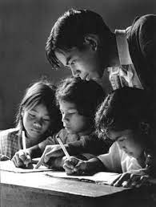
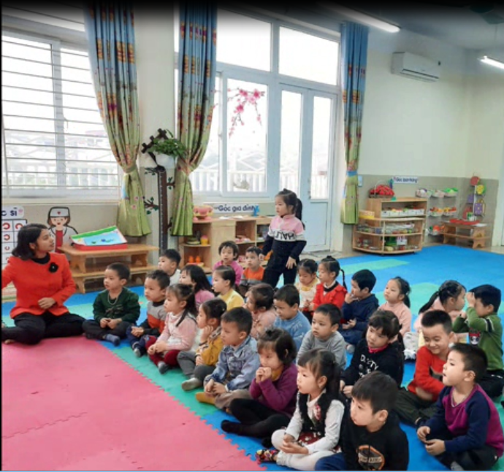

Slide 3
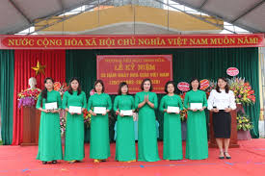
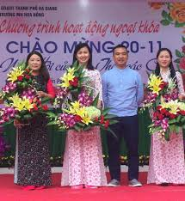

Slide 4
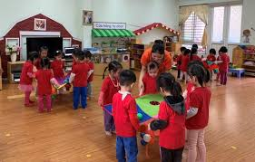
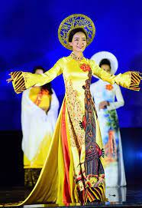

Slide 5
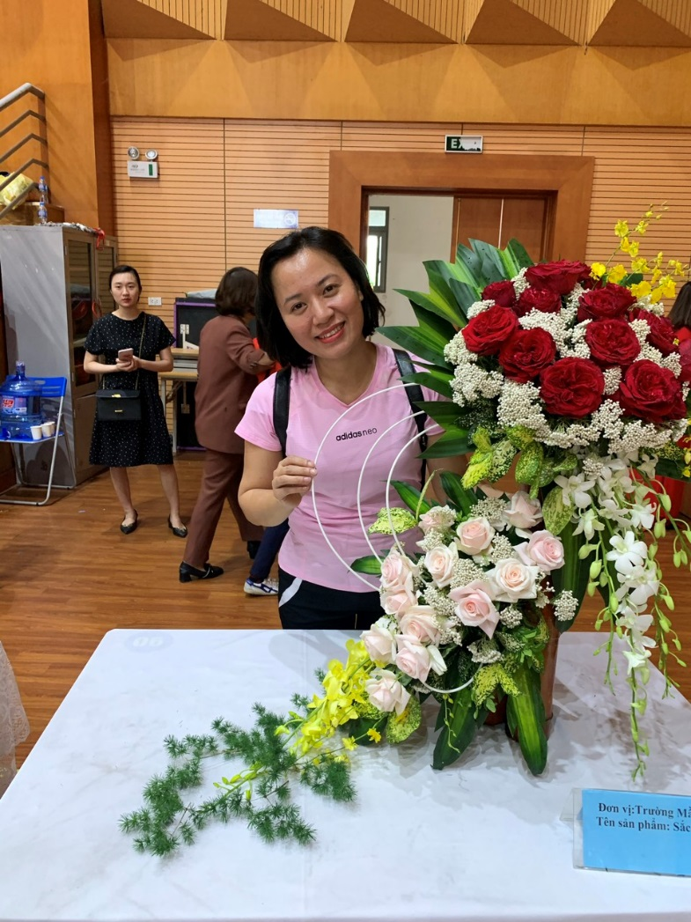
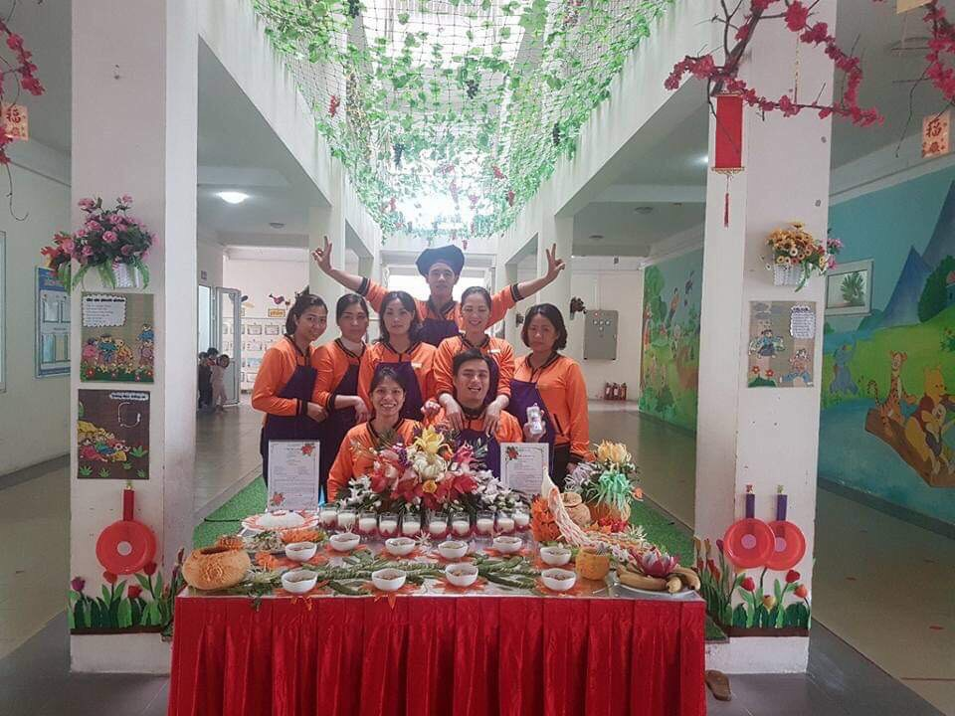
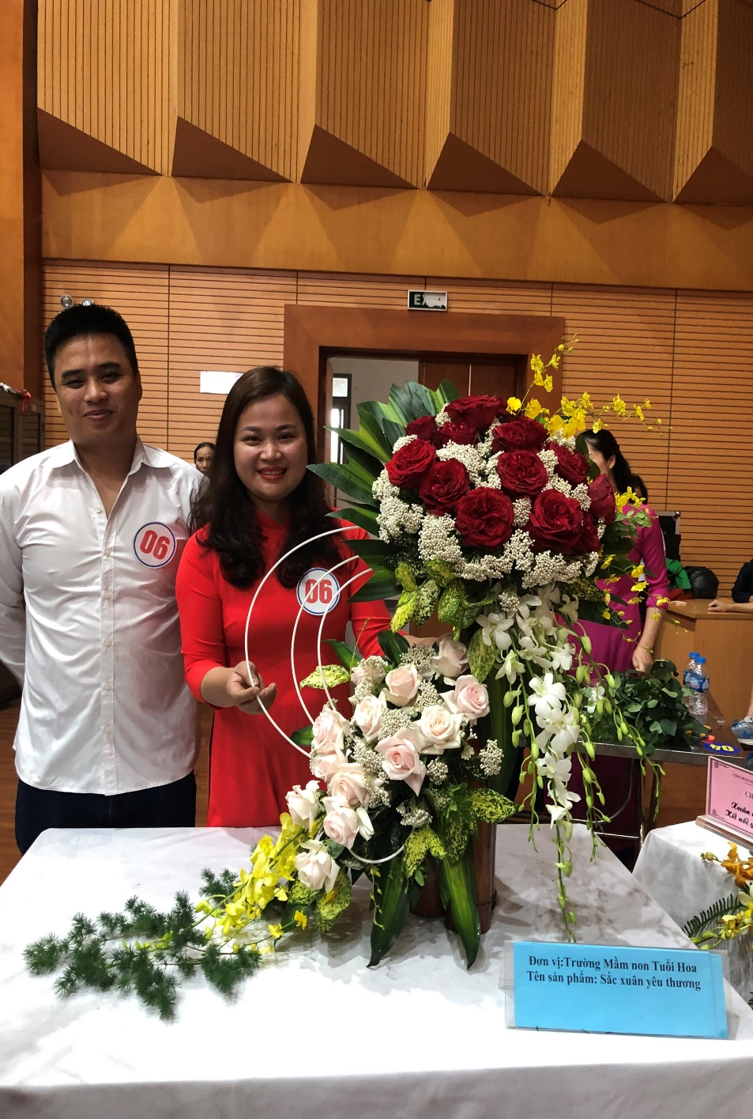

Slide 6
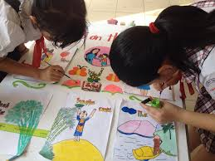
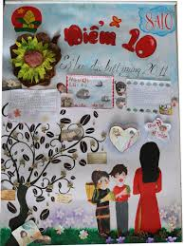

Slide 7
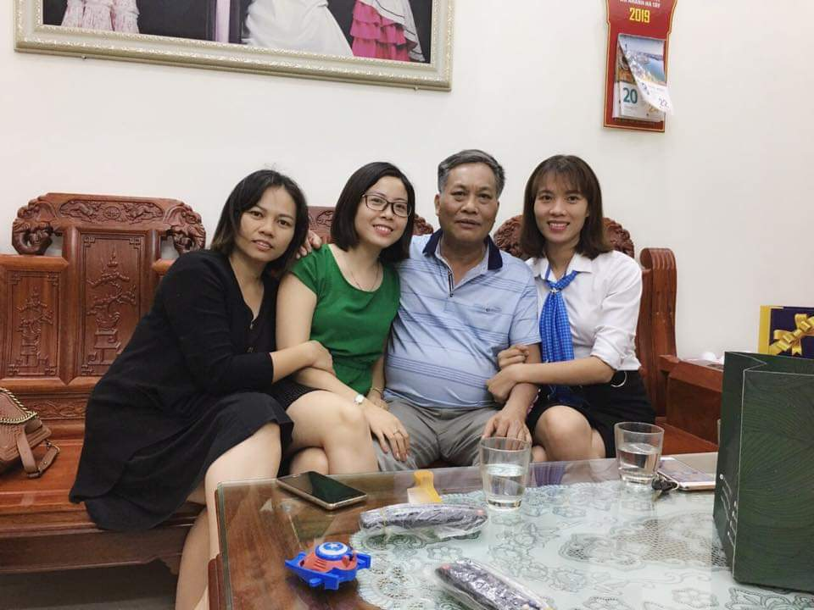
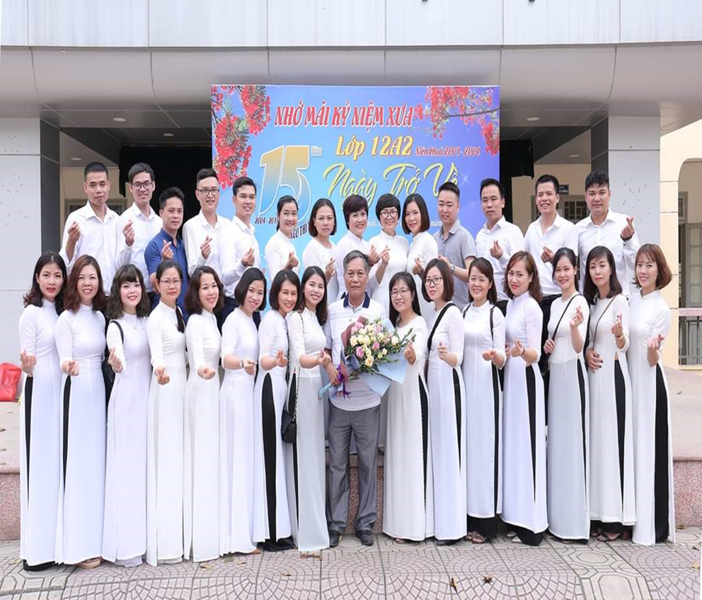

Slide 8
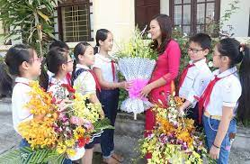

Slide 9

ĐÀM THOẠI

Slide 10
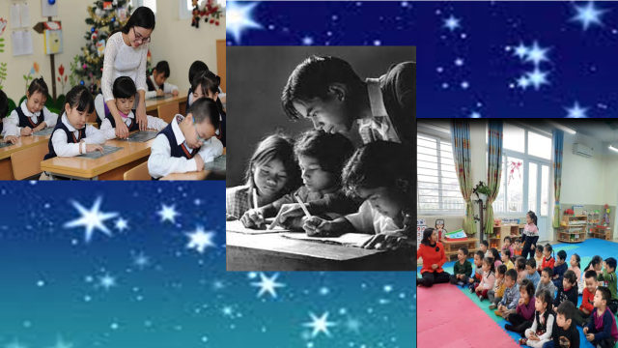
Các con có biết ngày 20/11 là ngày gì không?

Slide 11
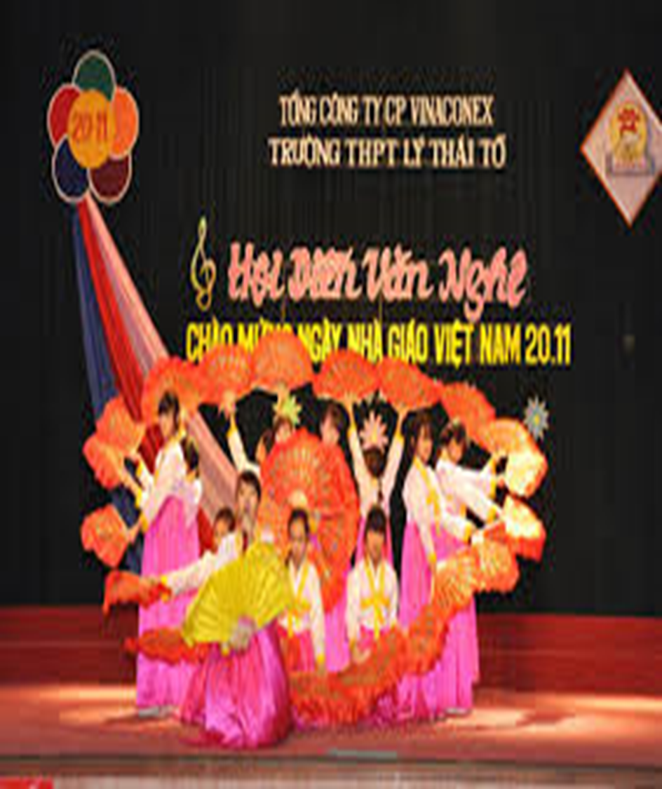

Vào ngày này thường diễn ra những hoạt động gì nhỉ?

Slide 12

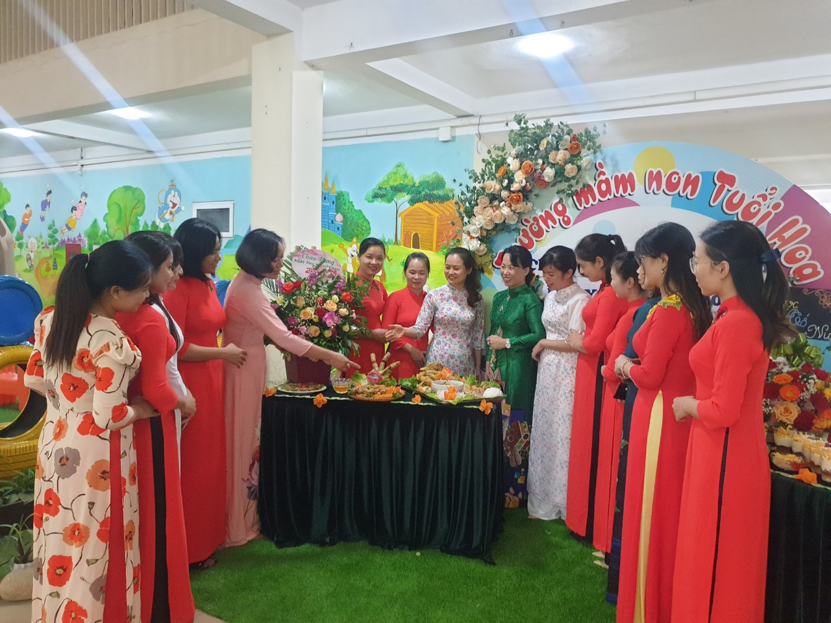


Slide 13
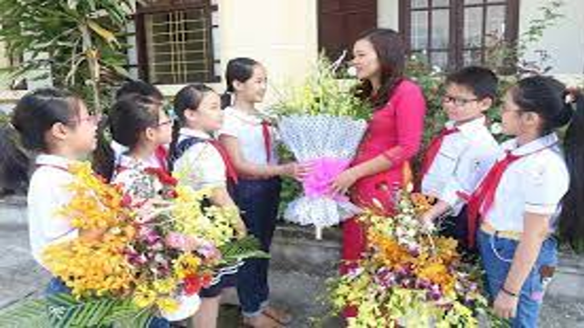

Các bạn học sinh thường làm gì khi ngày 20/11 đến?

Slide 14
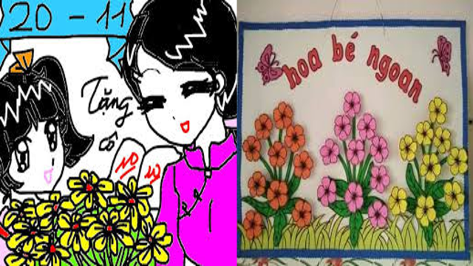

Slide 15

Mỗi chúng ta dù là lúc còn nhỏ dại hay khi khôn lớn thành người thì đều nhận được tình thương yêu cũng như sự dạy dỗ dìu dắt của thầy cô giáo. Người thầy như người lái đò đưa mỗi chúng ta đến bến bờ của tương lai tốt đẹp phía trước. Vì vây các con hãy nhớ phải biết yêu mến, nghe lời thầy cô giáo để trở thành một con ngoan trò giỏi, khi trưởng thành là một người có ích cho xã hôi. Ngày 20/11 là ngày để các bạn học sinh tri ân, nhớ về thầy cô của mình đấy, vào ngày này các con hãy dành tặng cho thầy cô những bông hoa bé ngoan nhé!

Slide 16

KẾT THÚC

